Slide 1
PEMBANGUNAN JAKARTA
oleh Emil Salim
emilsalim2009@gmail.com
Jakarta, 25 September 2019.

Slide 8
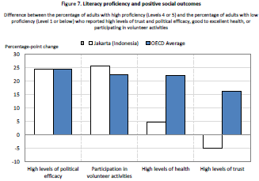

Slide 10
JUMLAH PENGANGGURAN DAN TINGKAT PENGANGGURAN TERBUKA JAKARTA DAN NASIONAL 2017 - 2018
Bulan & Tahun | JAKARTA | NASIONAL
Februari 2017 | Total Pengangguran : 292,7 ribu PTP : 5,36 % | Total Pengangguran : 7005,3 ribu TPT 5,33 %
Agustus 2017 | Total Pengangguran : 346,9 ribu TPT : 7,14% | Total Pengangguran : 7040,3 ribu TPT : 5,50 %
Februari 2018 | Total Pengangguran : 290,1 ribu TPT : 5,34 % | Total Pengangguran : 6871,3 ribu TPT : 5,13 %
Agustus 2018 | Total Pengangguran : 314,8 ribu TPT : 6,24 % | Total Pengangguran : 7000,7 ribu TPT : 5,34 %
Sumber : BPS, Perkembangan beberapa Indikator Utama Sosial – Ekonomi – Indonesia, Februari 2019

Slide 11
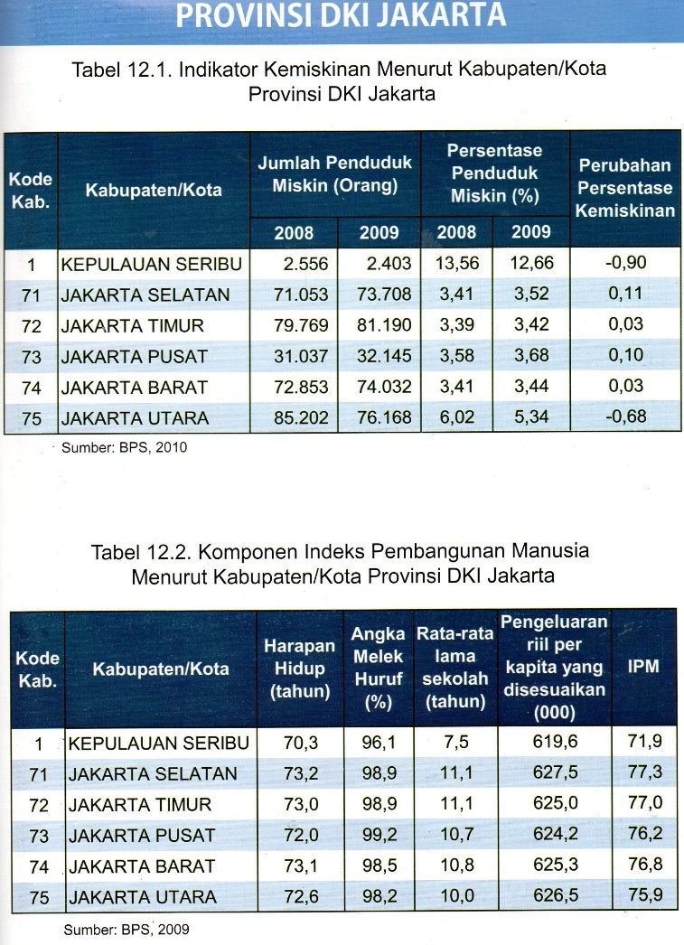

Slide 36
REFERENSI DAN KUTIPAN
Muhammad Daud, “Jakarta Urban Regeneration 2030”, Hotspot-Cities Symposium, June 20-21, 2019, Philadelphia, USA;
Bambang P.S Brodjonegoro, Menteri/Ketua BAPPENAS, Sustainable Urban Development in JADEBOTABEK, International Conference of JABODETABEK Study Forum on “Urban-Rural and Upland-Coastal Connectivity in Managing Sustainable Urban World, 29 August 2018, Bogor;
Bambang Brojonegoro, Menteri/Ketua BAPPENAS, Public-Private Partnership Infrastructure Project Planning in Indonesia,” 2018.
Tim Nasional Percepatan Penanggulangan Kemiskinan / TNP2K, Sekretariat Wakil Presiden RI, “Indikator Kesejahteraan Rakyat Buku 1 : Kemiskinan”, Jakarta 2010.
Badan Pusat Statistik, “Perkembangan Beberapa Indikator Utama Sosial-Ekonomi Indonesia”, Februari 2019.

